Slide 1


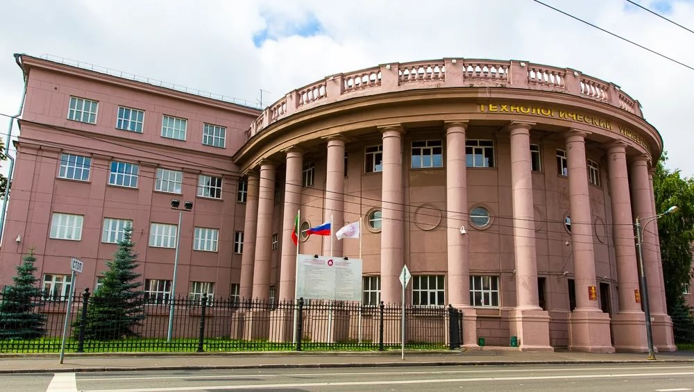



Мониторинг успеваемости
ПФ 2023-2024 уч.год
Автор презентации:
Подготовила: Андреева Е.С., декан ПФ

Slide 2

Итоги зимней сессии 2023-2024 учебного года

Slide 3
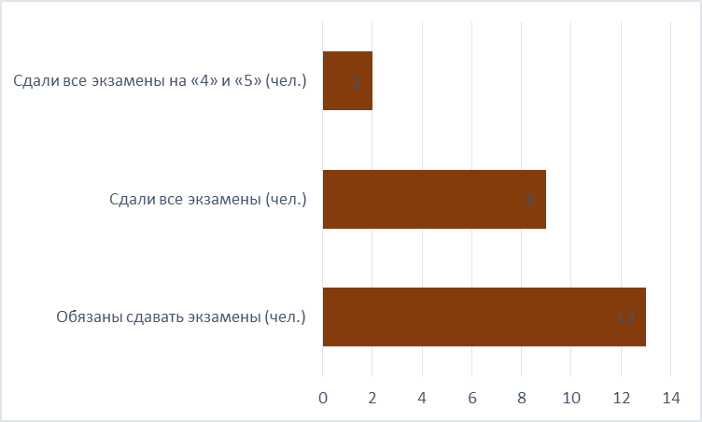
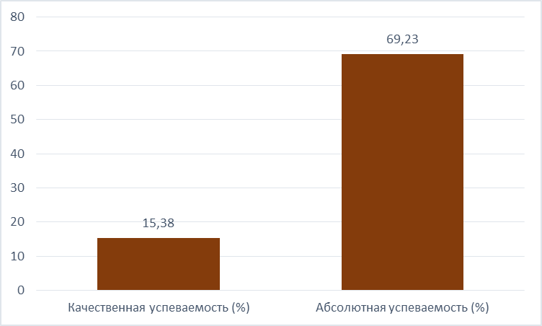
Высшее образование
Направление подготовки «Химическая технология»
(профиль ХТОВ)
Показатели | 3 курс
Обязаны сдавать экзамены (чел.) | 13
Сдали все экзамены (чел.) | 9
Сдали все экзамены на «4» и «5» | 2
Качественная успеваемость (%) | 15,38
Абсолютная успеваемость (%) | 69,23

Slide 4
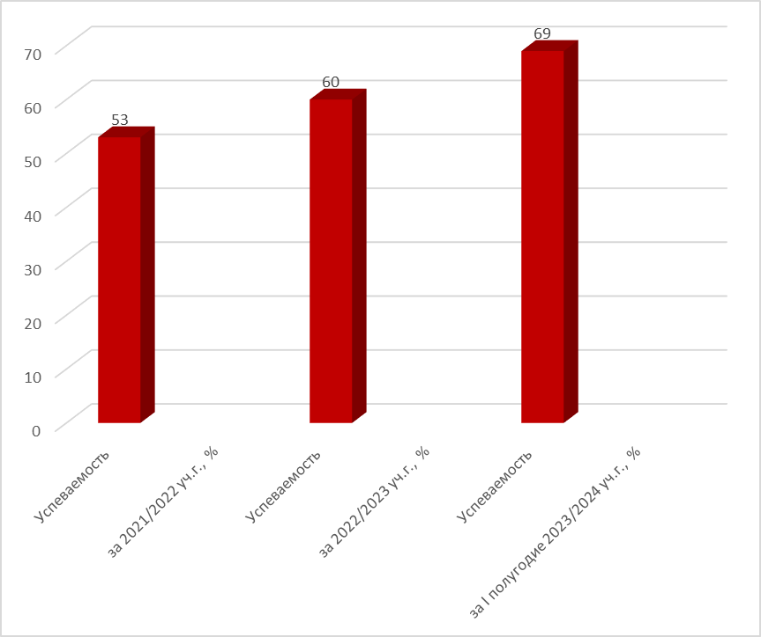
Высшее образование
Успеваемость за последние три года
Показатель | 1 курс | 2 курс | 3 курс | 4 курс | Средняя по факультету (ВО)
Успеваемость за 2021/2022 уч.г., % | 21 | - | 85 | - | 53
Успеваемость за 2022/2023 уч.г., % | - | 27 | - | 92 | 60
Успеваемость за I полугодие 2023/2024 уч.г., % | - | - | 69 | - | 69

Slide 5
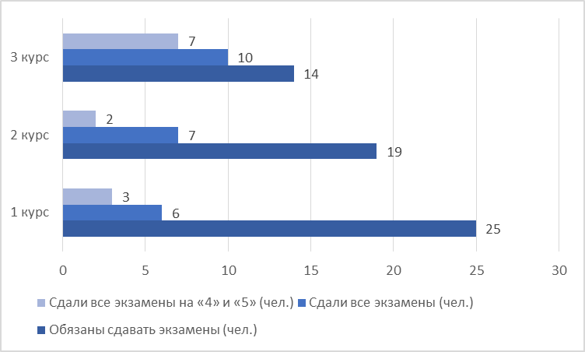
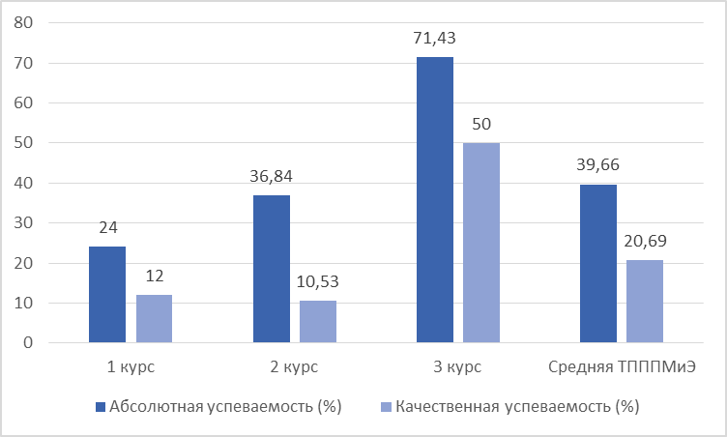
Среднее профессиональное образование
Успеваемость по специальности
«Технология производства и переработки пластических масс и эластомеров»
Показатель | 1 курс | 2 курс | 3 курс | Всего
Обязаны сдавать экзамены (чел.) | 25 | 19 | 14 | 58
Сдали все экзамены (чел.) | 6 | 7 | 10 | 23
Сдали все экзамены на «4» и «5» | 3 | 2 | 7 | 12
Абсолютная успеваемость (%) | 24,00 | 36,84 | 71,43 | 39,66
Качественная успеваемость (%) | 12,00 | 10,53 | 50,00 | 20,69

Slide 6
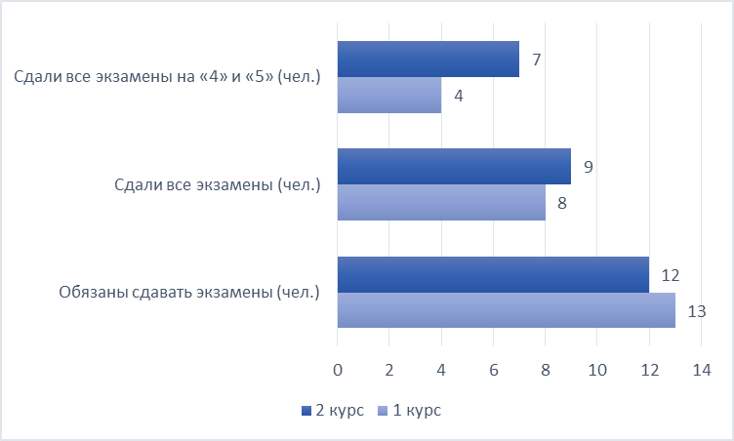
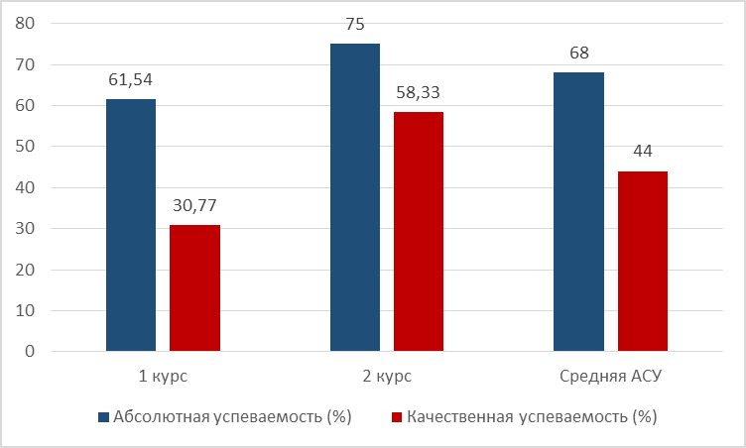
Среднее профессиональное образование
Успеваемость по специальности
«Автоматические системы управления»
Показатель | 1 курс | 2 курс | 3 курс | Всего
Обязаны сдавать экзамены (чел.) | 13 | 12 | - | 25
Сдали все экзамены (чел.) | 8 | 9 | - | 17
Сдали все экзамены на «4» и «5» | 4 | 7 | - | 11
Абсолютная успеваемость (%) | 61,54 | 75,00 | - | 68,00
Качественная успеваемость (%) | 30,77 | 58,33 | - | 44,00

Slide 7
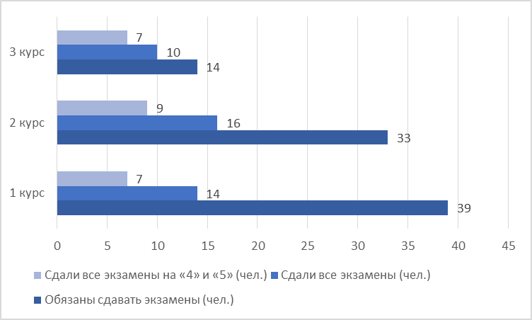
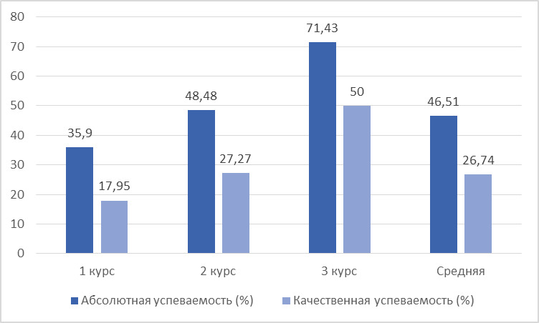
Среднее профессиональное образование
Успеваемость по факультету в целом
Показатель | 1 курс | 2 курс | 3 курс | Всего
Обязаны сдавать экзамены (чел.) | 39 | 33 | 14 | 86
Сдали все экзамены (чел.) | 14 | 16 | 10 | 40
Сдали все экзамены на «4» и «5» (чел.) | 7 | 9 | 7 | 23
Абсолютная успеваемость (%) | 35,90 | 48,48 | 71,43 | 46,51
Качественная успеваемость (%) | 17,95 | 27,27 | 50,00 | 26,74

Slide 8
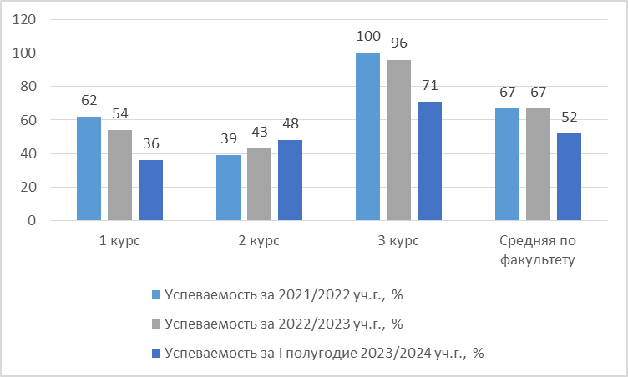
Среднее профессиональное образование
Успеваемость за последние два года
Показатель | 1 курс | 2 курс | 3 курс | Средняя по факультету
Успеваемость за 2021/2022 уч.г., % | 62 | 39 | 100 | 67
Успеваемость за 2022/2023 уч.г., % | 54 | 43 | 96 | 67
Успеваемость за I полугодие 2023/2024 уч.г., % | 36 | 48 | 71 | 52

Slide 9
Итоги летней сессии 2023-2024 учебного года

Slide 10
Высшее образование
Направление подготовки «Химическая технология»
(профиль ХТОВ)
Показатели | 3 курс
Обязаны сдавать экзамены (чел.) | 13
Сдали все экзамены (чел.) | 13
Сдали все экзамены на «4» и «5» | 3
Качественная успеваемость (%) | 23,08
Абсолютная успеваемость (%) | 100,00

Slide 11
Высшее образование
Успеваемость за последние три года
Показатель | 1 курс | 2 курс | 3 курс | 4 курс | Средняя по факультету (ВО)
Успеваемость за 2021/2022 уч.г., % | 21 | - | 85 | - | 53
Успеваемость за 2022/2023 уч.г., % | - | 27 | - | 92 | 60
Успеваемость за 2023/2024 уч.г., % | - | - | 100 | - | 100

Slide 12
Среднее профессиональное образование
Успеваемость по специальности
«Технология производства и переработки пластических масс и эластомеров»
Показатель | 1 курс | 2 курс | 3 курс | Всего
Обязаны сдавать экзамены (чел.) | 25 | 18 | 14 | 57
Сдали все экзамены (чел.) | 5 | 5 | 14 | 24
Сдали все экзамены на «4» и «5» | 5 | 2 | 14 | 21
Абсолютная успеваемость (%) | 20,00 | 27,78 | 100,00 | 49,26
Качественная успеваемость (%) | 20,00 | 11,11 | 100,00 | 43,70

Slide 13
Среднее профессиональное образование
Успеваемость по специальности
«Автоматические системы управления»
Показатель | 1 курс | 2 курс | 3 курс | Всего
Обязаны сдавать экзамены (чел.) | 14 | 12 | - | 26
Сдали все экзамены (чел.) | 1 | 11 | - | 12
Сдали все экзамены на «4» и «5» | 1 | 11 | - | 12
Абсолютная успеваемость (%) | 7,14 | 91,67 | - | 49,41
Качественная успеваемость (%) | 7,14 | 91,67 | - | 49,41

Slide 14
Среднее профессиональное образование
Успеваемость по факультету в целом
Показатель | 1 курс | 2 курс | 3 курс | Всего
Обязаны сдавать экзамены (чел.) | 38 | 30 | 14 | 82
Сдали все экзамены (чел.) | 6 | 16 | 14 | 36
Сдали все экзамены на «4» и «5» (чел.) | 6 | 13 | 14 | 33
Абсолютная успеваемость (%) | 15,79 | 53,33 | 100,00 | 43,90
Качественная успеваемость (%) | 15,79 | 43,33 | 100,00 | 40,24

Slide 15
Среднее профессиональное образование
Успеваемость за последние три года
Показатель | 1 курс | 2 курс | 3 курс | Средняя по факультету
Успеваемость за 2021/2022 уч.г., % | 62 | 39 | 100 | 67
Успеваемость за 2022/2023 уч.г., % | 54 | 43 | 96 | 67
Успеваемость за 2023/2024 уч.г., % | 16 | 53 | 100 | 56

Slide 16


Проект решения
С целью повышения успеваемости студентов подготовительного факультета необходимо:
Производить отчисления студентов-должников на основании Положения о порядке и основаниях перевода, отчисления и восстановления обучающихся.
Способствовать взаимодействию студентов-должников и преподавателей посредством уточнения расписания приема задолженностей и процедур их сдачи.
Продолжить личные беседы со студентами-должниками и их родителями.

Slide 17
СПАСИБО
ЗА ВНИМАНИЕ

